Slide 1


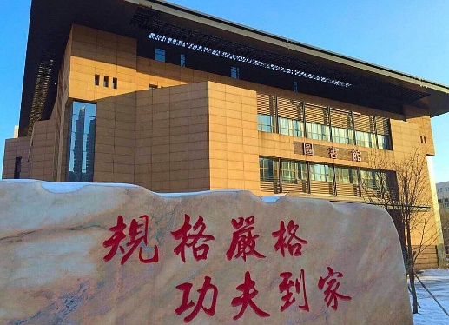

Slide 2
目录页
1
研究背景与意义
2
理论基础
contents
3
系统设计与实现
4
实验与总结

Slide 3
1
研究背景与意义

Slide 4



研究背景与意义
研究背景
GNSS无线电掩星(Radio Occultation, RO)技术是一种利用GPS/GNSS信号穿过大气层时发生折射来探测大气垂直结构的遥感技术。该技术具有全球覆盖、全天候、高垂直分辨率、自校准等优点，已成为数值天气预报和气候研究的重要数据源。传统的掩星反演方法(如Abel变换、1D-Var)依赖于球对称假设和背景场信息，在复杂大气条件下存在局限性。近年来，深度学习方法在气象领域展现出强大的非线性建模能力，为掩星数据反演提供了新的思路。本研究旨在探索基于条件扩散模型的掩星大气剖面反演方法，以期提高反演精度和效率。

Slide 5


选题背景及意义
研究的意义
在此录入文字内容
在此录入文字内容
在此录入文字内容
在此录入文字内容
在此录入文字内容
在此录入文字内容
意义（一）
在此录入文字内容
在此录入文字内容
在此录入文字内容
在此录入文字内容
意义（二）

Slide 6
2
理论基础

Slide 7
设计理论
点击添加说明文字
在此录入文字内容
在此录入文字内容
在此录入文字内容
在此录入文字内容
在此录入文字内容
在此录入文字内容
点击添加说明文字

Slide 8

设计理论
标题文字
在此录入标题内容
1000
800
600
400
200
文本
文本
文本
文本
添加图表标题

Slide 9
设计理论
单击此处添加标题
在此录入标题内容
在此录入标题内容
文本内容
文本内容
文本内容
文本内容
在此录入标题内容
在此录入标题内容
在此录入标题内容
在此录入标题内容
在此录入标题内容

Slide 10
3
系统设计与实现

Slide 11



研究方法及过程
[ 研究方向]
单击此处添加文字单击此处添加文字单击此处添加文字单击此处添加文字单击此处添加文字单击此处添加文字单击此处添加文字单击此处添加文字单击此处添加文字单击此处添加文字单击此处添加文字单击此处添加文字单击此处添加文字单击此处添加文字单击此处添加文字单击此处添加文字
I figure the net on August 8, 2008 (the Olympics), belongs to the \"guest\" website, mainly engaged in the original design draft, the original figure of photography, the original illustrations, the original 3 d model, the original flash source files, and other sales. In my graph, designers can get profits by selling the design draft, design company can get work by buy the design draft.

Slide 12




研究方法及过程
添加文字
点击此处添加内容此处添加内容
点击此处添加内容此处添加内容
点击此处添加内容此处添加内容
点击此处添加内容此处添加内容
添加文字
添加文字
点击此处添加内容此处添加内容
点击此处添加内容此处添加内容

Slide 13
4
实验与总结

Slide 14
恳请各位老师批评指正
大学生活即将结束，对关心、支持本设计和对本设计做出贡献的老师、同学致以最诚挚的感谢！

